Slide 1
ΑΠΟΣΤΟΛΟΣ ΠΑΥΛΟΣ

Slide 2
ΒΙΟΓΡΟΦΙΚΑ ΣΤΟΙΧΕΙΑ
Τόπος και χρόνος γέννησης:Ο Απόστολος Παύλος, γνωστός στον δυτικό κόσμο και ως Άγιος Παύλος γεννηθείς ως Σαούλ (Σαύλος, βλ. Πράξ. 7:58, 8:3 κ.ά.), (Ταρσός, Κιλικία αρχές 1ου αι. (5-15 μ.Χ.).
Καταγωγη: Ταρσό,Ρωμη
Ανατρωφη :Στην Ταρσό όπου πέρασε τα παιδικά του χρόνια, οι γονείς του φρόντισαν να αποκτήσει την καλύτερη και αρτιότερη ελληνική και ιουδαϊκή μόρφωση.
Σπουδες: . Ο Παύλος δεν αρκέστηκε στην μόρφωση που απέκτησε στη γενέτειρά του και πήγε στα Ιεροσόλυμα, όπου έμενε και η αδερφή του, για να τη συμπληρώσει με την εκπαίδευσή του στο Μωσαϊκό Νόμο. Έγινε μαθητής του σοφού νομοδιδάσκαλου Γαμαλιήλ και από αυτόν διδάχθηκε, όσο λίγοι, την ιουδαϊκή νομικό-θεολογική σκέψη του ραβινισμού.

Slide 3
ΒΙΟΓΡΑΦΙΚΑ ΣΤΟΙΧΕΙΑ
ΑΝΤΙΛΗΨΕΙΣ π.Χ:
Δεν μπορει να καταλαβει το κύρηγμα του Στεφάνου για τον Μεσσία
Θέλει να συντρίψει τους Χριστιανούς ως επικίνδυνους για τη θρησκεία και το έθνος του
Το κέντρο του κόσμου του είναι ο Μωσαϊκός νομοσ και το Ιουδαϊκό έθνος
ΑΝΤΙΛΗΨΕΙΣ Μχ
Χάνει όλες τις βεβαιότητες που έχει για τον εαυτό του ,τον Νόμο ,τις παραδώσει των πατέρων
Από διώκτης γίνεται Απόστολοσ των εθνών
Δικαιώνει μέσα του τον Στέφανο , ο Χριστός είναι ο Μεσσίας
Το κέντρο του κόσμου του είναι τώρα η αγάπη του Χριστού και η οικουμένη

Slide 4
ΠΕΡΙΟΔΙΕΣ
Α
Το 45 ο Παύλος μαζί με τον Βαρνάβα και τον ευαγγελιστή Μάρκο ξεκίνησαν από την Αντιόχεια για τη Σελεύκεια, όπου κήρυξαν. Κατόπιν με πλοίο πήγαν στην Κύπρο, όπου ίδρυσαν χριστιανικές εκκλησίες. Στην Πάφο ο πρώτος που πίστεψε ήταν ο Ρωμαίος διοικητής Σέργιος Παύλος. Από την Κύπρο με πλοίο επισκέφθηκαν την Πέργη της Μικράς Ασίας, το Ικόνιο, τα Λύστρα και τη Δέρβη, όπου πίστεψε ο Τιμόθεος. Το 48 ο Παύλος πήγε στα Ιεροσόλυμα και πήρε μέρος στην Αποστολική Σύνοδο. Β
Το 52, ξεκινώντας από την Αντιόχεια, επισκέφθηκε πόλεις της Μικράς Ασίας κι έφθασε ως την Τροία. Στην αποστολή συμμετείχαν ο Τιμόθεος, ο Σίλας και ο ευαγγελιστής Λουκάς. Από την Τροία με πλοίο πήγε στην Καβάλα κι από εκεί στους Φιλίππους, όπου ίδρυσε εκκλησία. Η πρώτη που πίστεψε ήταν η Λυδία με την οικογένειά της. Ακολουθώντας την Εγνατία οδό έφθασε στη Θεσσαλονίκη και στη Βέροια. Κατόπιν πήγε στην Αθήνα, όπου κήρυξε στον Άρειο Πάγο τον αληθινό θεό. Στην Αθήνα πίστεψε ο Διονύσιος ο Αρεοπαγίτης και η γυναίκα του Δάμαρις. Κατόπιν, πήγε στην Κόρινθο και κατέληξε στην Έφεσο.

Slide 5
ΠΕΡΙΟΔΙΕΣ
Γ
Το 56 επισκέφθηκε μέρη της Μικράς Ασίας, της Ελλάδας (Κόρινθο και Μακεδονία) και κατόπιν τα Ιεροσόλυμα. Εκεί τον έπιασαν οι Ιουδαίοι, αλλά ο Ρωμαίος διοικητής τον έστειλε στην Καισάρεια της Παλαιστίνης, όπου έμεινε φυλακισμένος για δύο έτη. Τότε, επικαλέστηκε την ιδιότητα του Ρωμαίου πολίτη και τον έστειλαν συνοδεία στη Ρώμη για να δικασθεί. Στη Ρώμη, αφού έμεινε δύο χρόνια στη φυλακή, τελικά δικάσθηκε και αθωώθηκε.
Δ
Αφού απελευθερώθηκε, επισκέφθηκε πόλεις της Μικράς Ασίας, της Κρήτης και της Ηπείρου. Το 67 πήγε στη Ρώμη και σύμφωνα με ορισμένες πηγές συναντήθηκε με τον Απόστολο Πέτρο. Τότε, όμως, τον συνέλαβε ο Νέρων και τον θανάτωσε στις 29 Ιουνίου, οπότε γιορτάζεται η μνήμη του.
Εκτός από το κήρυγμα 30 περίπου ετών, ο Παύλος συνέγραψε και 14 επιστολές, στις οποίες διδάσκει ποια πρέπει να είναι η συμπεριφορά των χριστιανών, σύμφωνα με το Ευαγγέλιο.

Slide 6
ΕΝΟΙΟΛΟΓΙΚΟΣ ΧΑΡΤΗΣ

Slide 7
ΕΠΙΣΤΟΛΕΣ
Α΄ Επιστολή προς Κορινθίουσ
Βπιστολή προς Κορινθίους
Επιστολή προς Γαλάτες
Επιστολή προς Εφεσίους
Επιστολή προς Φιλιππησίους
Επιστολή προς Κολοσσαείς

Slide 8
ΕΠΙΣΤΟΛΕΣ
Α΄ Επιστολή προς Θεσσαλονικείς Επιστολή προς Εβραίους
Β΄ Επιστολή προς Θεσσαλονικείς
Α΄ Επιστολή προς Τιμόθεο
Β΄ Επιστολή προς Τιμόθεο
Επιστολή προς Τίτο
Επιστολή προς Φιλήμονα

Slide 9
ΕΝΝΟΙΟΛΟΓΙΚΟΣ ΧΑΡΤΗΣ

Slide 10
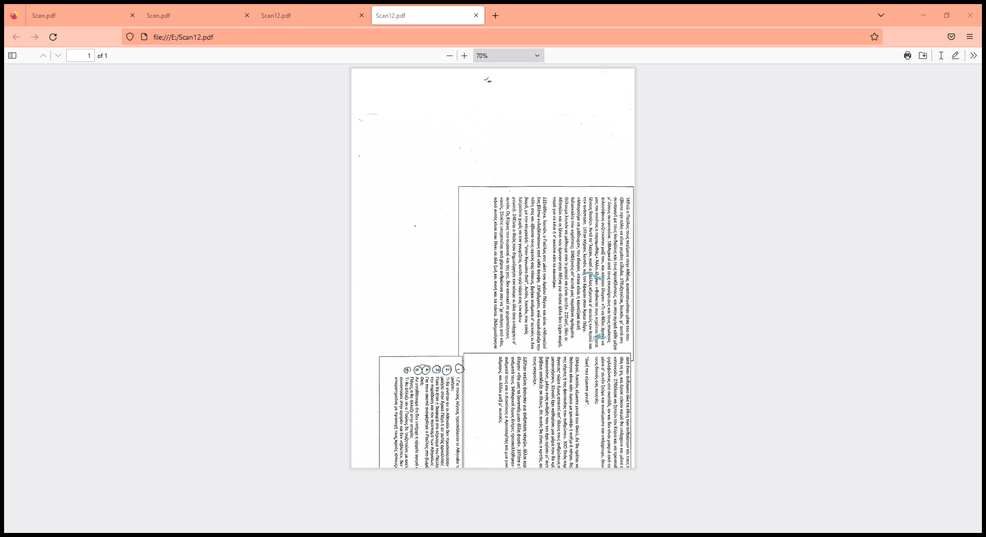
ΦΥΛΛΑ ΕΡΓΑΣΙΑΣ

Slide 11
